Slide 1

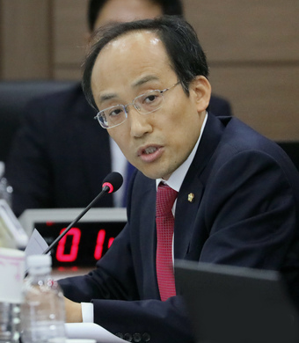
2017 한국조폐공사 국정감사
추경호
국회의원
(대구광역시 달성군)

Slide 2
국회의원 추경호
한국조폐공사, 매출액 꾸준히 증가
구분 | 2012 | 2013 | 2014 | 2015 | 2016
매출액 | 351,472 | 427,056 | 427,592 | 459,487 | 464,301
전년대비 증가율 | - | (21.5%) | 0.1% | 7.4% | 1.0%
부채 (비율) | 73,470 (25.2) | 68,297 (23.3) | 64,825 (22.3) | 54,319 (18.4) | 53,494 (17.8)
영업이익 | 228 | 2,943 | 4,154 | 4,703 | 5,915
당기순이익 | 479 | 3,378 | 3,260 | 5,219 | 6,223

Slide 3








국회의원 추경호
한국조폐공사의 ‘매출액’홍보

Slide 4
국회의원 추경호
전체 매출액 증가한 건 맞는데, 사실은..
구분 |  | 2012 | 2013 | 2014 | 2015 | 2016 | 2017.8
독점 수주형 사업 | 매출액 | 244,705 | 239,059 | 256,237 | 262,413 | 296,727 | 163,962
 | 영업손익 | 5,112 | 4,833 | 10,985 | 1,815 | 8,212 | 14,713
 | 영업 손익률(%) | 2.1 | 2 | 4.3 | 0.7 | 2.8 | 8.6
경쟁 개척형 사업 | 매출액 | 106,767 | 187,997 | 171,355 | 197,074 | 167,574 | 109,668
 | 영업손익 | △4,884 | △1,890 | △6,830 | 2,888 | △2,298 | △2,439
 | 영업 손익률(%) | △4.6 | △1.0 | △3.9 | 1.5 | △1.4 | △2.2
2012년 이후
개척형 사업에서
누적손실 155억
- 개척형 사업: 조폐공사가 독점 공급하는 화폐, 여권, 주민등록증 등(수주형사업)을
빼고 조폐공사 새로운 성장엔진을 찾아 시장개척으로 벌이는 사업

Slide 5
국회의원 추경호
위기1. 전통 주력사업 감소 추세 지속
(백만장)
‘07년 은행권 20억장
‘16년 은행권 7억7천만개

Slide 6
국회의원 추경호
위기2. 외부기관 ‘발주’에 취약한 매출
□ 조폐공사 매출은 외교부 덕분? (단위: 만권, 백만원, %)
구분 | 2012 | 2013 | 2014 | 2015 | 2016 | 2017.8
여권 발급량 | 298 | 299 | 296 | 375 | 448 | 349
여권 매출액 | 50,901 | 61,292 | 64,615 | 71,344 | 91,663 | 71,017
여권/전체 비중 | 14% | 14% | 15% | 16% | 20% | 26%
전체 매출액 | 351,472 | 427,056 | 427,592 | 459,487 | 464,301 | 273,630
※ 2017년 여권발주 목표 545만권 => 조폐공사 매출에 역시나 크게 기여할 것
하지만 2018년 424만권, 2019년부터 400만권으로 축소될 전망(외교부 )

